Slide 1
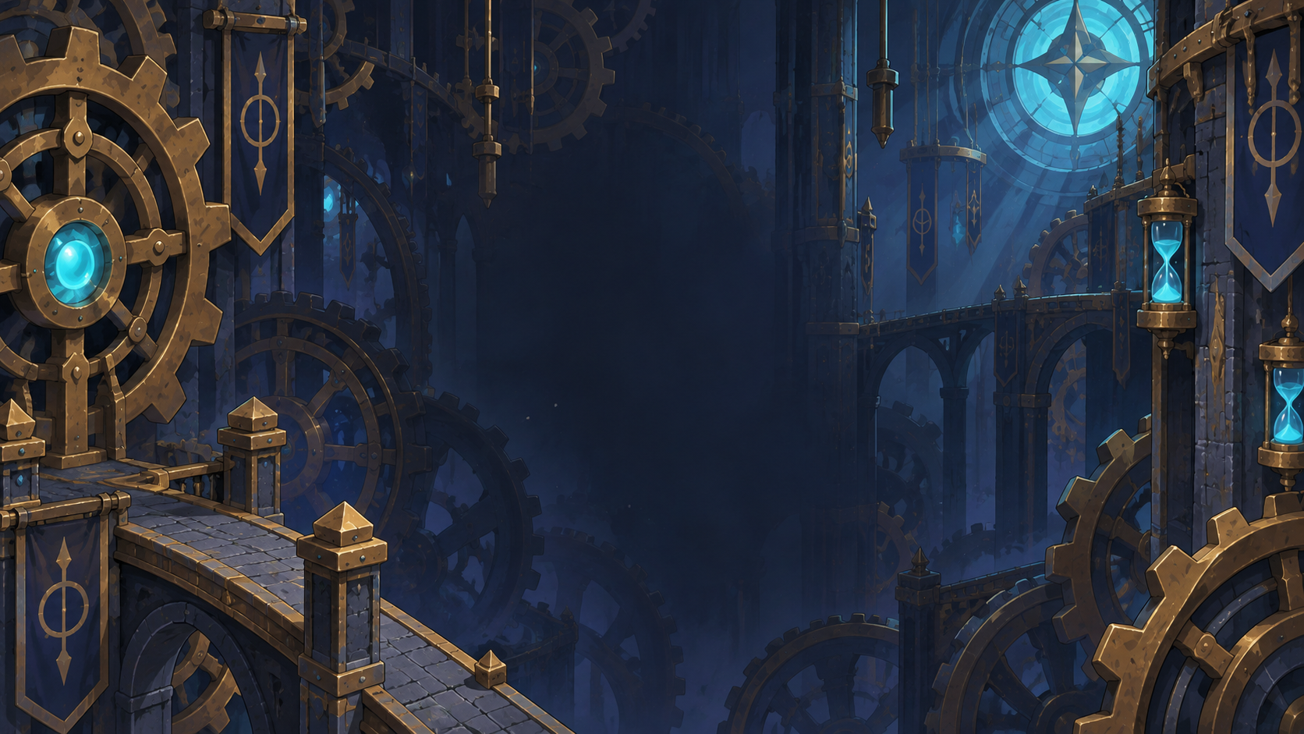
바이브코딩 웹 게임 결과 발표
REWIND
TOWER
지나온 길을 역순으로 되감고,
바뀐 세계를 이용해 탈출하는 퍼즐
서상희
Codex 개발 · GitHub 소스 관리 · Vercel 배포
rewind-tower.vercel.app
Notes:
[0:00–0:15]
안녕하세요. 제가 만든 게임은 ‘Rewind Tower: 되감는 시계탑’입니다. 지나온 발자국을 역순으로 되감고, 그 사이 바뀐 세계를 이용해 출구를 찾는 웹 퍼즐 게임입니다.
출처: C:\RT\docs\game-plan.md, https://rewind-tower.vercel.app/

Slide 2
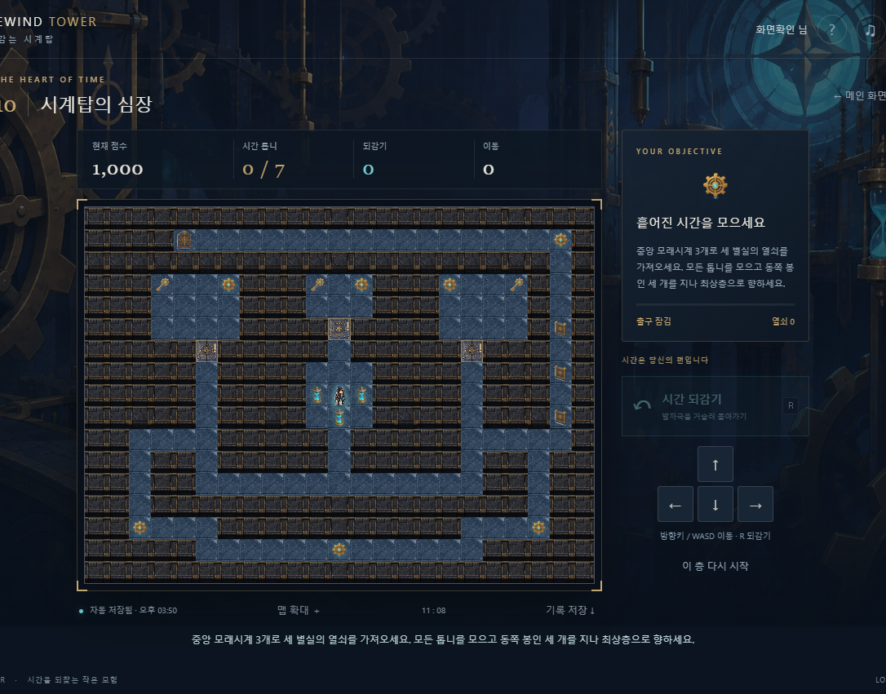
제작 동기
이동 자체가 기억에 남는 퍼즐을 만들고 싶었습니다
경로 선택
한 번 지나간 길이 다음 판단에 영향을 주는 퍼즐
세계의 변화
되감아도 수집과 지형 변화가 남는 규칙
AI 협업
기획부터 테스트와 실배포까지 직접 완주
목표
짧게 배워도 다시 풀고 싶은 웹 퍼즐
같은 맵에서도 더 좋은 경로를 찾게 설계했습니다.
02
Notes:
[0:15–0:40]
제작 동기는 이동 자체를 퍼즐의 해답으로 만들고 싶었기 때문입니다. 한 번 지나간 길이 사라지는 것이 아니라 기록되고, 되감은 뒤에도 수집과 지형 변화가 남도록 설계했습니다. 그래서 같은 맵에서도 어떤 순서로 움직일지 다시 생각하게 됩니다. 또 이번 프로젝트를 통해 AI와 협업해 기획부터 테스트와 실배포까지 완주해 보고 싶었습니다.
출처: C:\RT\docs\game-plan.md §1·§2

Slide 3
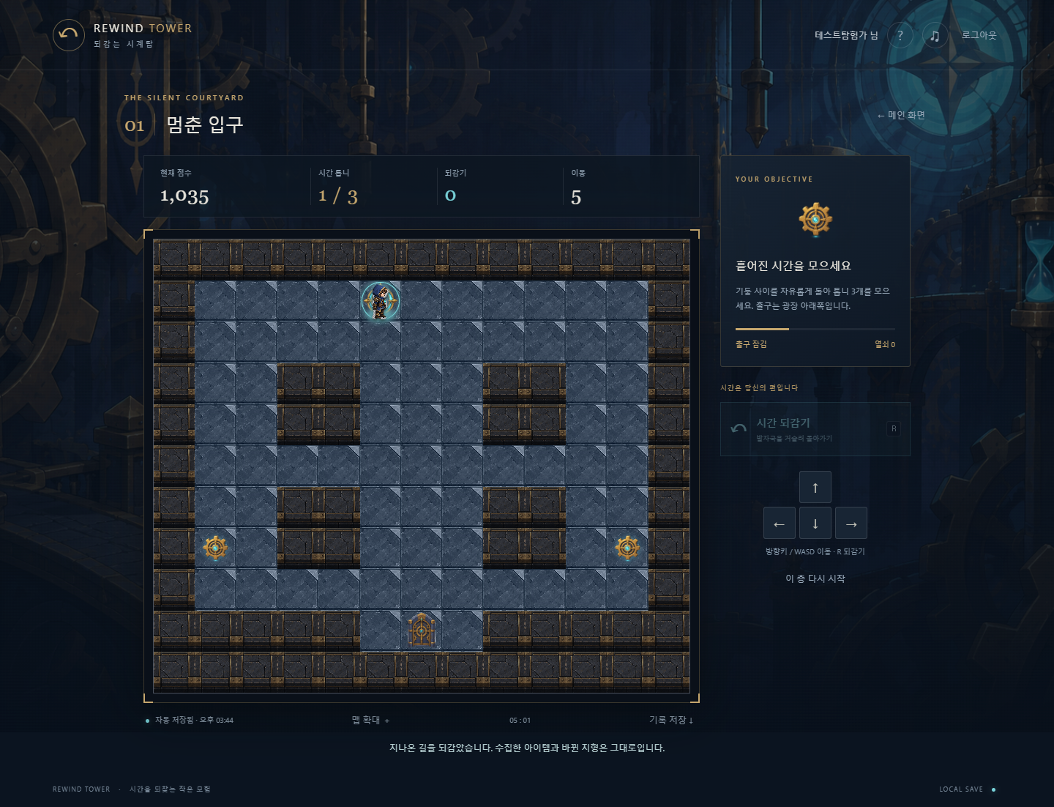
플레이 방법
톱니를 모아 출구를 열고 시계탑을 오릅니다
MOVE
방향키 · WASD · 화면 버튼
GOAL
시간 톱니를 모두 모으면 출구 개방
REWIND
R키로 최신 모래시계까지 되감기
성공
열린 출구에 도착
실패
시간 균열에 진입
점수
수집 + / 이동·되감기 −
10 STAGES
PC + MOBILE
LOCAL SAVE
03
Notes:
[0:40–1:10]
플레이는 방향키나 WASD, 모바일에서는 화면 버튼으로 한 칸씩 이동합니다. 각 층의 시간 톱니를 모두 모으면 출구가 열리고, 시간 균열에 들어가면 실패합니다. 톱니를 모으면 점수가 오르고 이동과 되감기에는 점수가 줄어들어 안전하면서도 짧은 경로를 찾게 됩니다. 현재 서로 다른 구조의 10개 스테이지, 순차 해금과 로컬 자동 저장을 지원합니다.
출처: C:\RT\docs\game-plan.md §2·§3·§4, C:\RT\tests\artifacts\04-game-desktop.png

Slide 4
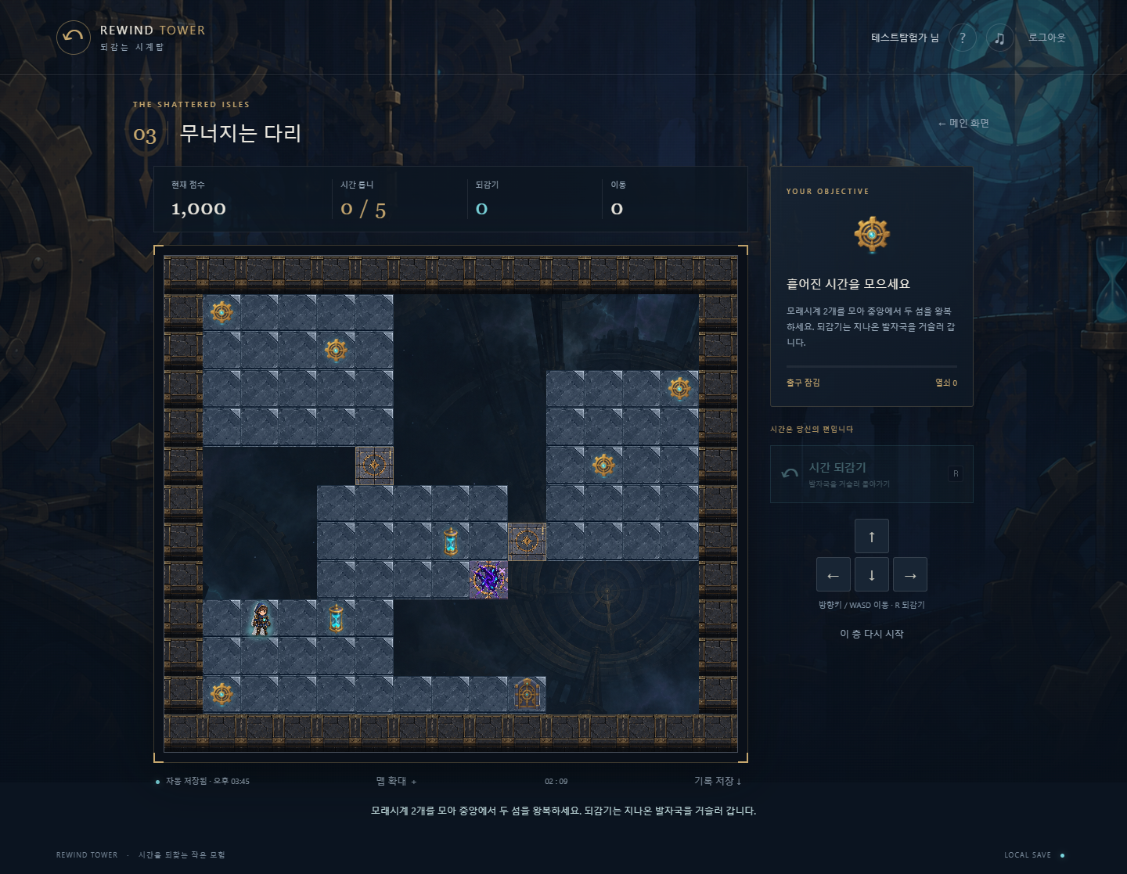
대표 기능
실제로 왔던 순서 그대로 되돌아갑니다
1
모래시계 획득
현재 칸을 기준점으로 저장
2
경로 기록
우회·모서리·반복 방문도 보존
3
역순 재생
직전 발자국부터 기준점까지 이동
되감아도 세계 상태는 유지
수집품 · 열린 문 · 무너진 발판은 복원되지 않습니다.
04
Notes:
[1:10–1:50]
가장 보여드리고 싶은 기능은 경로 되감기입니다. 모래시계를 얻으면 그 위치가 기준점이 되고, 이후에 실제로 이동한 칸을 모두 기록합니다. R키를 누르면 방금 밟은 칸부터 하나씩 역순으로 돌아갑니다. 같은 칸을 여러 번 지나거나 돌아서 간 경로도 그대로 재생됩니다. 수집한 톱니, 열린 문, 무너진 발판은 복원되지 않기 때문에, 다리를 건너 아이템을 얻은 뒤 발자국만 되감아 붕괴한 다리를 통과해 돌아오는 퍼즐이 가능합니다.
시연: 3층에서 모래시계 획득 → 다리 건너 톱니 수집 → R키.
출처: C:\RT\docs\game-plan.md §2, C:\RT\tests\artifacts\floor-3-desktop.png

Slide 5
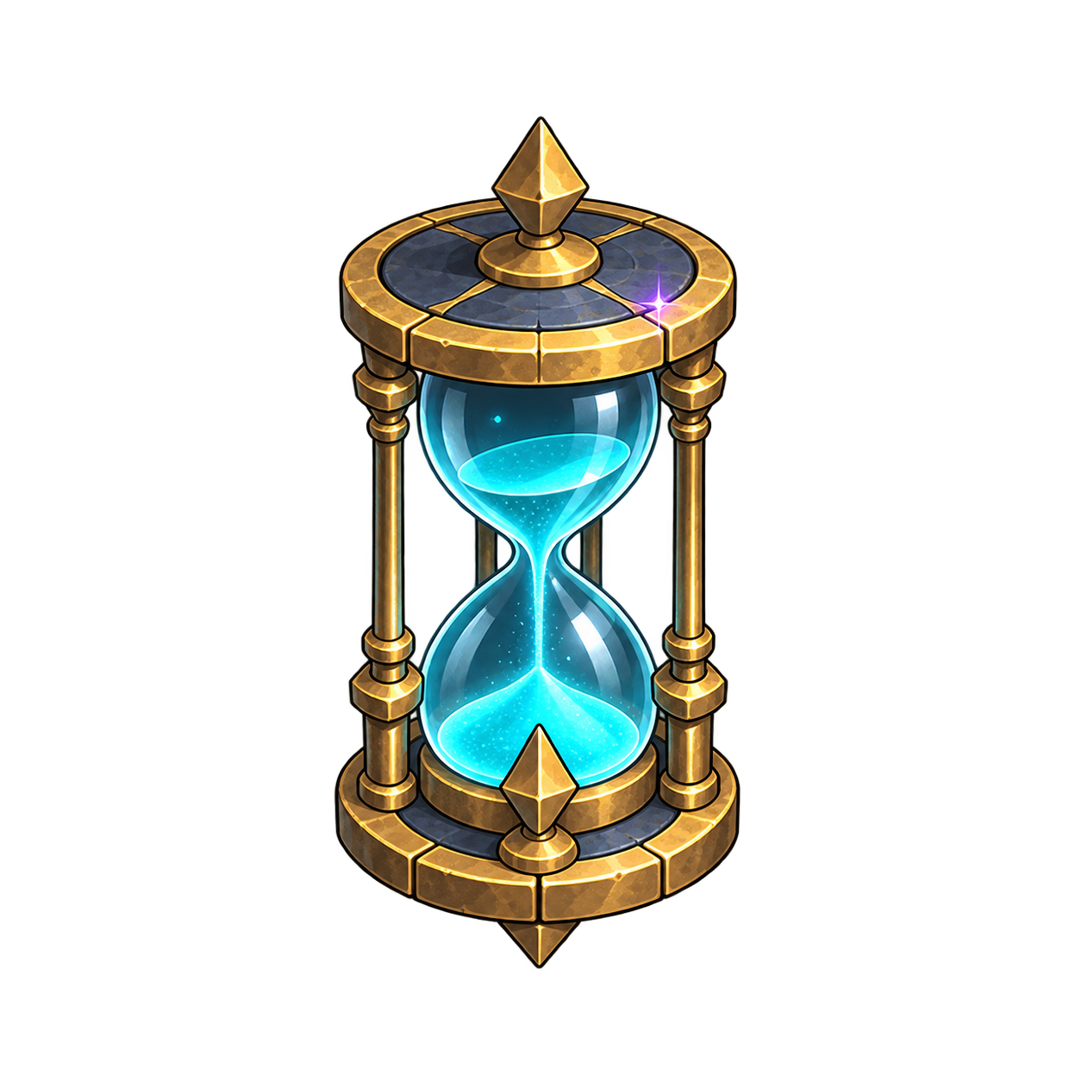

AI 협업 사례
기획부터 오류 재현과 배포 수정까지
기획·설계
구현
검증
공유
ChatGPT
Codex
25개 테스트
GitHub / Vercel
해결한 대표 오류
Vercel이 public 폴더를 찾지 못해 배포 실패
1. 오류 메시지와 빌드 결과 확인
이미지 16개
2. 실제 출력 폴더가 dist임을 확인
3. vercel.json의 outputDirectory를 dist로 수정
배경음 7 · 효과음 22
05
Notes:
[1:50–2:30]
제작 과정에서는 ChatGPT로 기획과 설계를 문서화하고, Codex로 구현과 반복 수정을 진행했습니다. 이미지 16개와 배경음 7개, 효과음 22개를 실제 게임에 연결했고 자동 테스트 25개를 통과했습니다. 대표 오류는 Vercel이 public 출력 폴더를 찾지 못해 배포가 실패한 문제였습니다. 오류 메시지와 빌드 결과를 AI에 전달해 실제 출력 폴더가 dist라는 점을 확인했고, vercel.json을 수정해 정상 배포했습니다.
출처: C:\RT\docs\game-plan.md §8·§9, C:\RT\vercel.json

Slide 6
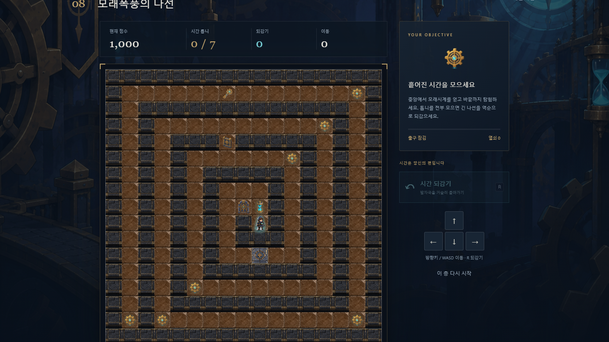
결과와 다음 단계
지금 바로 플레이할 수 있습니다
GAME
rewind-tower.vercel.app
SOURCE
github.com/sonyeowoon/Rewind-Tower
다음에 추가할 한 가지
시간 스위치와 움직이는 다리
스위치로 지형을 바꾸고 되감아 돌아온 뒤,
새로 열린 길을 이용하는 퍼즐을 먼저 확장할 계획입니다.
감사합니다
06
Notes:
[2:30–3:00]
게임은 현재 Vercel 주소에서 바로 플레이할 수 있고, GitHub 저장소에는 소스코드와 기획서, 설계서가 함께 올라가 있습니다. 다음에는 시간 스위치와 움직이는 다리를 추가하고 싶습니다. 스위치로 지형을 바꾼 뒤 되감아 돌아오고 새로 열린 길을 이용하면, 반복 이동을 줄이면서 핵심 규칙을 더 적극적으로 활용할 수 있습니다. 이상으로 발표를 마치겠습니다. 감사합니다.
출처: C:\RT\docs\game-plan.md §10, https://rewind-tower.vercel.app/, https://github.com/sonyeowoon/Rewind-Tower

